Slide 1

18. Berufsbildnerinnen-/Berufsbildner-Tagung vom 21.01.2026

Slide 2
Programm
Information
AMBH - Informationen Rudolf Zimmerli
GIBS – Informationen Urs Wartenweiler
AGVS Solothurn – Informationen Thomas Jenni
AGVS – UPSA, Arnold Schöpfer

Slide 3
Amt für Berufsbildung, Mittel- und Hochschulen SO
Rudolf Zimmerli, Berufsinspektor ABMH

Slide 4
Herzlich willkommen!
Berufsbildner-/Berufsbildnerinnen-
Tagung vom 21.01.2026
Ruedi Zimmerli, Berufsinspektor
Amt für Berufsbildung, Mittel- und Hochschulen

Slide 5
Themen
Aktuelle Lehrstellensituation
Neue BIVO: Fachliche Anforderungen an Berufsbildner/-innen
Ausbildungswerkzeuge

Slide 6
Aktuelle Lehrstellensituation
Mehr Schulabgänger als in der Vergangenheit -> geburtenstärkere Jahrgänge

Slide 7
Anzahl 16-jährige Personen im Kt. SO
(Quelle: AFIN Stichtag 31.12.2024)
Notes:
Mittelfristig bleibt die Anzahl der Schulabgänger auf hohem Niveau.
Lehrstellen können damit besser besetzt werden
Es gehen mehr Berufsleute in Pension als neue Personen in den Arbeitsmarkt einsteigen.
Fachkräftemangel bleibt ein zentrales Thema über viele Jahre

Slide 8
Aktuelle Lehrstellensituation
Mehr Schulabgänger als in der Vergangenheit -> geburtenstärkere Jahrgänge
Viele Lehrstellen bleiben unbesetzt

Slide 9
offene Lehrstellen Ende August
Notes:
Offene Lehrstellen sind ein neues Phänomen
Korrelation besteht mit den geburtenschwachen Jahrgängen
Anzahl Betriebe mit aktiven Lehrverhältnissen hat in den letzten Jahren kontinuierlich abgenommen

Slide 10
Aktuelle Lehrstellensituation
Mehr Schulabgänger als in der Vergangenheit -> geburtenstärkere Jahrgänge
Viele Lehrstellen bleiben unbesetzt
Vertragsauflösungen 2025 auf Höchstwert von 11.0% -> Automobil-Fachmann 9.5%

Slide 11
Auflösungen Automobilfachleute EFZ
Auflösungsquote
alle Berufe
Notes:
In den vergangenen Jahren sinkende Tendenz feststellbar. Aber nie unterdurchschnittlich!
Im 2024 wieder stark gestiegen
Was sind die Gründe

Slide 12
Auflösungen -> Fazit
Auflösungsquote ist im 2025 unterdurchschnittlich (9.5%)
ca. 30 % erreichen die geforderten Leistungen nicht
ca. 30 % sind im falschen Beruf oder im falschen Lehrbetrieb
Handlungsoptionen:
Selektionsprozess optimieren
  Checks S2, S3, Anforderungsprofile.ch
  Eignungstest AGVS
  Referenzen bei Lehrpersonen einholen, Schnupperlehren,
Zielvereinbarung für letztes Volksschuljahr!

Slide 13
Aktuelle Lehrstellensituation
Mehr Schulabgänger als in der Vergangenheit -> geburtenstärkere Jahrgänge
Viele Lehrstellen bleiben unbesetzt
Vertragsauflösungen 2025 auf Höchstwert von 11.2% -> Automobil-Fachmann 9.5%
Bestehensquote über alle Berufe ist stabil bei 92% -> Automobil-Fachmann 85.7%

Slide 14
Nichtbestehensquote Automobilfachleute EFZ
Nichtbestehensquote
alle Berufe 8%
Notes:
In den vergangenen Jahren sinkende Tendenz feststellbar. Aber nie unterdurchschnittlich!
Im 2024 wieder stark gestiegen
Was sind die Gründe

Slide 15
Fachliche Anforderungen an Berufsbildende
neue BIVO ab 1.1.2026
Automobil-Mechatroniker EFZ
EFZ als Automobil-Mechatroniker mit mind. 3 Jahren Berufserfahrung
und Didaktikmodul des AGVS
Fachtechnische Zusatzausbildung nicht mehr nötig
Einschlägiger Abschluss der höheren Berufsbildung mit mind. 2 Jahren Berufserfahrung
und neu Didaktikmodul des AGVS

Slide 16
Fachliche Anforderungen an Berufsbildende
neue BIVO ab 1.1.2026
Automobil-Fachmann EFZ / Automobil-Assistent EBA
EFZ als Automobil-Fachmann mit mind. 3 Jahren Berufserfahrung und Didaktikmodul des AGVS
EFZ als Automobil-Mechatroniker mind. 3 Jahren Berufserfahrung und Didaktikmodul des AGVS
EFZ eines verwandten Berufes mit mind. 2 Jahren Berufserfahrung und Didaktikmodul des AGVS
Einschlägiger Abschluss der höheren Berufsbildung mit mind. 2 Jahren Berufserfahrung
und neu Didaktikmodul des AGVS

Slide 17
Ausbildungshilfsmittel
neue BIVO ab 1.1.2026
Betriebliches Ausbildungsprogramm
Bildungsberichte
Lerndokumentation
Lernplattform Isyflow (Sephir wird abgelöst)

Slide 18
Herzlichen Dank für
Ihr Engagement
in der Berufsbildung!

Slide 19


Slide 20
Gewerblich Industrielle Berufsschule Solothurn
Urs Wartenweiler, Fachlehrer GIBS

Slide 21
Informationen der GIBS Solothurn

Slide 22
Informationen der GIBS Solothurn
Klassengrösse, -trennung, -zusammenlegung
Änderungen kaschuso

Slide 23
Klassengrösse, -trennung, -zusammenlegung
Vorgabe: - Klassengrösse EBA bis 14 Lernende
- Klassengrösse EFZ bis 26 Lernende
- Stundenplan des nächsten Schuljahres muss bis Ende Juni erstellt sein.
- Anmeldungen von neuen Lernenden können bis September erfolgen.

Slide 24
Klassengrösse, -trennung, -zusammenlegung
Situation 1. Juli 2025:
44 neue Lehrverträge
Situation 19. August 2025:
61 neue Lehrverträge
Folge: kurzfristig zwei zusätzliche Klassen (14 Lektionen BK, 6 Lektionen ABU, 2 Lektionen Sport)
Bei Vertragsauflösungen können die Klassen wieder zusammengelegt werden.

Slide 25
Änderungen kaschuso
Lernende können eine Absenz vor Unterrichtsbeginn selber im kaschuso eintragen und entschuldigen.
Lehrbetrieb wird automatisch per Mail benachrichtigt.
Weitere Änderungen sind in Planung (zB. App)

Slide 26
Fragen?

Slide 27
Auto Gewerbe Verband Sektion Solothurn
Thomas Jenni, AGVS SO

Slide 28
Auto Gewerbe Verband Sektion Solothurn
Eignungstest
Termine

Slide 29
Auto Gewerbe Verband Sektion Solothurn
Einungstest
Pro Jahr führen wir folgende Anzahl Tests durch:
2025 2024 2023 2022 2021
134 97 89 87 108
Wie wurde ich auf die Ausbildung im Autogewerbe aufmerksam?
Soziale Medien, Internet, Eltern, Freunde, Schule
Ergebnisse
57% AA, 48% AF, 16% AM – 8 Absolventinnen und Absolventen schafften die Hürde für eine technische Ausbildung nicht.
Nach wie vor
Rund 50% der Tests werden von Teilnehmer aus dem Kt SO absolviert.
Der Eignungstest gibt uns aber einen guten Überblick, welcher Schüler für welchen Beruf geeignet ist. Nutzt also dieses Angebot.

Slide 30
Auto Gewerbe Verband Sektion Solothurn
Termine
21.01.2026 Berufsbildneranlass
24.03.2026 GV 2025
26.03.2026 EBA Tag Altes Spital
04.05.2026 bis QV 2026
10.06.2026
24.06.2026 Delegiertenversammlung AGVS UPSA
25.06.2026 Lehrabschlussfeier
01.09.2026 bis Berufs Info Messe BIM Aareland in Olten
03.09.2026
10.09.2026 Mitgliederanlass in der Geschäftsstelle
12.11.2026 bis tunSolothurn
18.11.2026
Nicht abschliessend…
Wir werden Euch wiederum um Unterstützung für die Mithilfe gewisser Anlässe anfragen. Dabei geht es vorab um Lernende, welche an diversen Anlässe uns helfen kommen.

Slide 31
Auto Gewerbe Verband Sektion Solothurn
Arnold Schöpfer, AGVS

Slide 32
Herzlich
willkommen

Slide 33
Informationen zu den Änderungen der Bildungsverordnungen und Bildungsplänen sowie Anhängen im Zusammenhang der Teilrevision der Grundbildungen vom Automobil-Mechatroniker:in, Automobil-Fachmann:frau und Automobil-Assistent:in
Version 22. Dezember 2025
Notes:
Hinweis OM: Alle Unterlagen sind online!

Slide 34

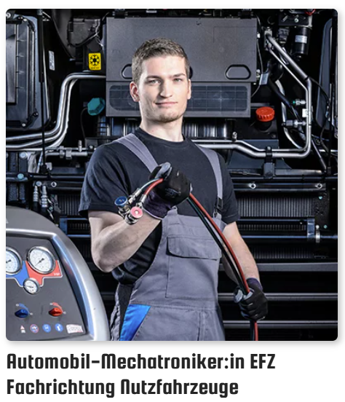
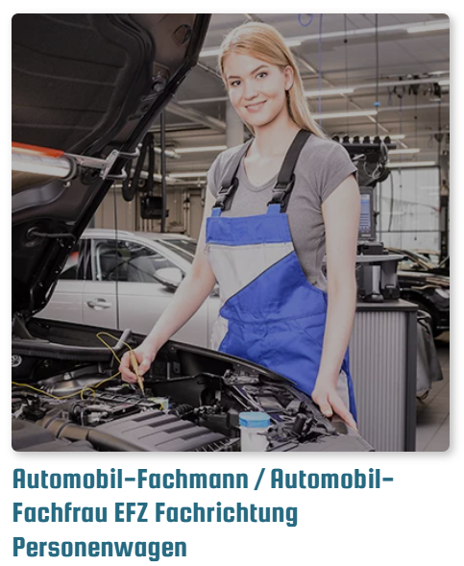
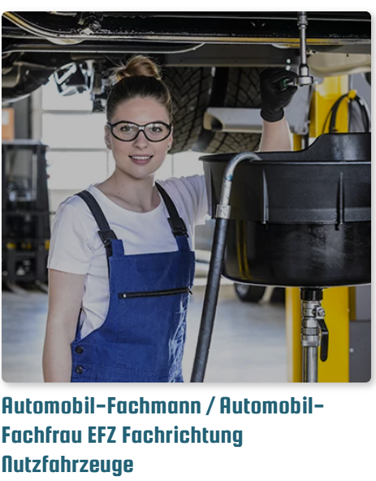
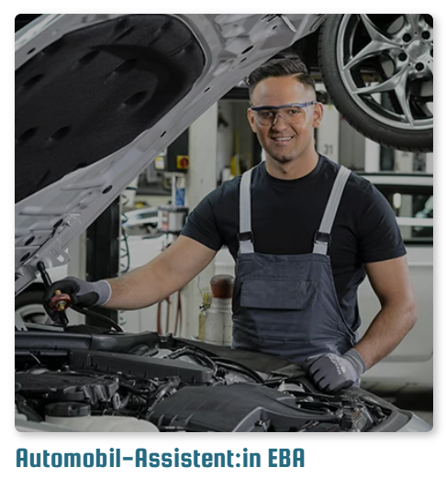
Teilrevision technische Grundbildungen AGVS (AA, AF und AM)

Slide 35
Teilrevision technische Grundbildungen AGVS (AA, AF und AM)
Bildungsverordnungen
Handlungskompetenzen (Art. 4)
Bei allen Grundbildungen wurden im Bereich Elektrotechnik-Grundlagen, Hybrid- und Elektroantrieb Anpassungen vorgenommen. Schweissen und Scheibenreparatur fällt bei allen weg.
Beim AF zusätzlich Handlungskompetenz:
8. Fahrassistenz- und Infotainmentsysteme reparieren
9. Elektro- und Hybridantriebe reparieren
Fachliche Anforderungen an die Berufsbildner (Art. 10)
Didaktikmodul ist für alle Berufsbildner verbindlich und obligatorisch
Liste für verwandte Berufe für Bildungsbewilligung nach Art. 10
Fachliche Anforderungen an die Berufsbildner (Art. 10) und Höchstzahl der Lernenden (Art. 11)
Beim AM wird die fachliche Voraussetzung für die Bildungsbewilligung angepasst, dass auch jeder AM mit 3-jähriger Berufspraxis einen AM ausbilden kann (keine fachtechnische Weiterbildung mehr nötig)
Berufsbildner mit 80 % Anstellung auch berücksichtigt (Art. 11)
In Kraft ab «1.2.2026»
Lehrbeginn Sommer 2026

Slide 36
Teilrevision technische Grundbildungen AGVS (AA, AF und AM)
In Kraft ab «1.2.2026»
Lehrbeginn Sommer 2026
Bildungsverordnungen
QV Automobil-Assistent:innen (Art. 18)
Die schriftliche Berufskenntnis-Prüfung wird gestrichen
Bildungspläne
In allen Bildungsplänen wurden bei der HK 3.1 zusätzlich für den Betriebe auch Leistungsziele im Zusammenhang mit der Kommunikation eingefügt.
Lerndokumentation Anhang 1
Das Führen eine Lerndokumentation im Betrieb ist für alle obligatorisch, dies ist entweder in Papierform oder auf der elektronischen Plattform möglich (Beschreibung von 4 – 5 Inhalten im Zusammenhang der Fachgespräche). Die Ausführung wird im Anhang 1 zum Bildungsplan geregelt.

Slide 37
Teilrevision technische Grundbildungen AGVS (AA, AF und AM)
Anpassung Dokumente (Anhang 1 Bildungsplan)
Didaktikmodul
Für neue Berufsbildner und auch alle bisherigen Berufsbildner mit einem tertiären Abschluss als Automobildiagnostiker ist das Didaktikmodul obligatorisch. Berufsbildner, welche bis heute das Didaktikmodul absolviert haben, müssen es nicht noch einmal absolvieren.
Total ca. 1’500 Berufsbildner, die das Didaktikmodul noch absolvieren müssen.
Es werden 8 Lektionen Besuch vom Didaktikmodul vorgegeben und es wird auch die Möglichkeit geben das Didaktikmodul mit 2 x 4 oder 8 Lektionen je nach Themen vor Ort oder online zu absolvieren.
Frist bis am 31.12.2028 / Angebote ab Januar 2026

Slide 38
Teilrevision technische Grundbildungen AGVS (AA, AF und AM)
Anpassung Dokumente (Anhang 1 Bildungsplan)
Modulangebote
Die Berufsbildner:innen wählen aus folgenden fünf Angeboten aus:
Lernende selektieren (8 Lektioen)
Neue Generation verstehen (4 Lektionen)
Die Instrumente der neuen Bildungsverordnung kompetent einsetzen (8 Lektionen) nur Änderungen Teilrevision (4 Lektionen)
Junge Erwachsene führen und Krisen überwinden (8 Lektionen)
Umgang mit Stress und Überforderung der Lernenden / Unterschiedliche Lerntypen und Lernstrategien (4 Lektionen)
Die Inhalte und Zielsetzungen des Didaktikmoduls sind vom AGVS vorgegeben und ausführlich beschrieben. Sie finden diese unter www.agvs-upsa.ch.

Slide 39
Teilrevision technische Grundbildungen AGVS (AA, AF und AM)
Bildungsverordnung
Fachliche Anforderungen an die Berufsbildner (Art. 10) AM
Art. 10 Fachliche Anforderungen an Berufsbildnerinnen und Berufsbildner
¹ Die fachlichen Anforderungen an eine Berufsbildnerin oder einen Berufsbildner erfüllt, wer über eine der folgenden Qualifikationen verfügt:
a. Automobil-Mechatronikerin oder -Mechatroniker EFZ mit mindestens drei Jahren beruflicher Praxis im Lehrgebiet;
b. eidgenössisches Fähigkeitszeugnis eines verwandten Berufs mit den notwendigen Berufskenntnissen im Bereich der Automobil-Mechatronikerin und des Automobil-Mechatronikers EFZ und mit mindestens drei Jahren beruflicher Praxis im Lehrgebiet;
c. einschlägiger Abschluss der höheren Berufsbildung mit mindestens zwei Jahren beruflicher Praxis im Lehrgebiet.
² Berufsbildnerinnen und Berufsbildner müssen zusätzlich zu den Qualifikationen nach Absatz 1 über ein Didaktikmodul des Auto Gewerbe Verbandes Schweiz (AGVS) mit Abschluss verfügen.

Slide 40
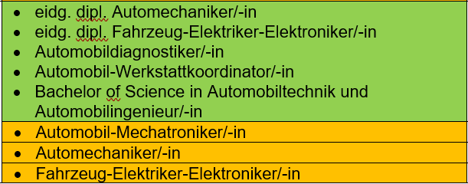
Teilrevision technische Grundbildungen AGVS (AA, AF und AM)
Grundbildungen und HBB des AGVS, welche Automobil-Mechatroniker:in ausbilden dürfen
jeweils 3 Jahre Praxis (HBB 2 Jahre Praxis)

Slide 41
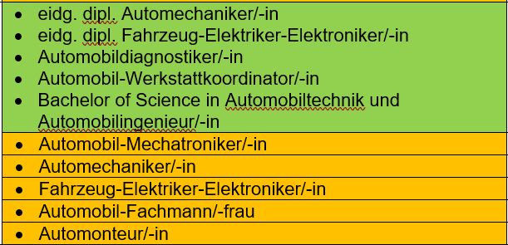
Teilrevision technische Grundbildungen AGVS (AA, AF und AM)
Grundbildungen und HBB des AGVS, welche Automobil-Fachleute ausbilden dürfen
jeweils 3 Jahre Praxis (HBB 2 Jahre Praxis)

Slide 42
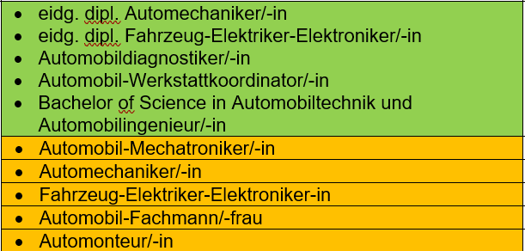
Teilrevision technische Grundbildungen AGVS (AA, AF und AM)
Grundbildungen und HBB des AGVS, welche Automobil-Assistent:in ausbilden dürfen
jeweils 3 Jahre Praxis (HBB 2 Jahre Praxis)

Slide 43
Teilrevision technische Grundbildungen AGVS (AA, AF und AM)
Liste für verwandte Berufe für Bildungsbewilligung Art. 10 Verordnung (Anhang 1 Bildungsplan)
Automobil-Assistent:in EBA (AA)
Automobil-Fachmann:frau EFZ (AF)
Automobil-Mechatroniker:in EFZ (AM)
Art. 10 Bst b (AM)
eidgenössisches Fähigkeitszeugnis eines verwandten Berufs mit den notwendigen Berufskenntnissen im Bereich der Automobil-Mechatronikerin und des Automobil-Mechatronikers EFZ und mit mindestens drei Jahren beruflicher Praxis im Lehrgebiet;
Art. 10 Bst c (AF)
eidgenössisches Fähigkeitszeugnis eines verwandten Berufs mit den notwendigen Berufskenntnissen im Bereich der Automobil-Fachfrau und des Automobil-Fachmannes EFZ oder der Automobil-Mechatronikerin und des Automobil-Mechatronikers EFZ und mit mindestens drei Jahren beruflicher Praxis im Lehrgebiet;
Art. 10 Bst c (AA)
eidgenössisches Fähigkeitszeugnis eines verwandten Berufs mit den notwendigen Berufskenntnissen im Bereich der Automobil-Fachfrau und des Automobil-Fachmannes EFZ oder der Automobil-Mechatronikerin und des Automobil-Mechatronikers EFZ und mit mindestens drei Jahren beruflicher Praxis im Lehrgebiet;

Slide 44
Teilrevision technische Grundbildungen AGVS (AA, AF und AM)
Liste für verwandte Berufe für Bildungsbewilligung Art. 10 BiVo (Anhang 1 Bildungsplan)
Fachliche Anforderungen an die Berufsbildnerin und den Berufsbildner:
Verwandte Berufe | Ausbildungsdauer | Ausbildungsbewilligung nach BiVo Art. 10
Automechaniker:in EFZ | 4 Jahre | AA / AF / AM
Fahrzeug-Elektriker-Elektroniker:in EFZ | 4 Jahre | AA / AF / AM
Automonteur:in EFZ | 3 Jahre | AA / AF
Landmaschinenmechaniker:in EFZ | 4 Jahre | AA / AF / AM
Motorradmechaniker:in EFZ | 4 Jahre | AA / AF / AM
Baumaschinenmechaniker:in EFZ | 4 Jahre | AA / AF / AM
Motorgerätemechaniker:in EFZ | 4 Jahre | AA / AF
Carrosseriespengler:in EFZ | 4 Jahre | AA
Fahrzeugschlosser:in EFZ | 4 Jahre | AA
Carrosseriereparateur:in EFZ | 3 Jahre | AA
Fahrradmechaniker:in EFZ | 3 Jahre | AA

Slide 45
Teilrevision technische Grundbildungen AGVS (AA, AF und AM)
Bildungsverordnungen
Art. 11 Höchstzahl der Lernenden (Berufsbildner 80 %)
Art. 11 Höchstzahl der Lernenden
1 Betriebe, die eine Berufsbildnerin oder einen Berufsbildner zu 80 Prozent oder zwei Berufsbildnerinnen oder Berufsbildner zu je mindestens 50 Prozent beschäftigen, dürfen eine lernende Person ausbilden.
2 Mit jeder zusätzlichen Beschäftigung einer Fachkraft zu 80 Prozent oder von zwei Fachkräften zu je mindestens 50 Prozent darf eine weitere lernende Person im Betrieb ausgebildet werden.
6 Arbeiten die Berufsbildnerinnen und Berufsbildner oder die Fachkräfte Teilzeit, so organisiert der Betrieb ihre Arbeitszeit so, dass die Lernenden während der beruflichen Praxis von Berufsbildnerinnen und Berufsbildnern oder Fachkräften beaufsichtigt sind.

Slide 46
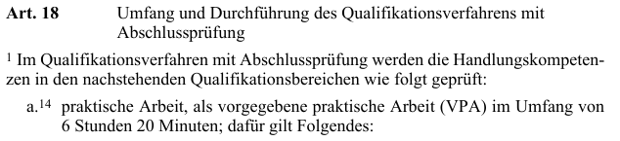
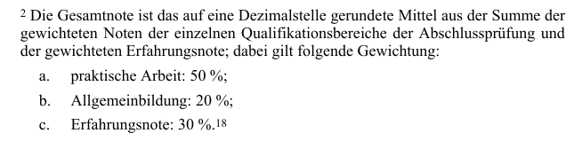
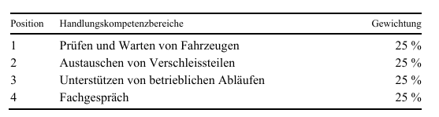
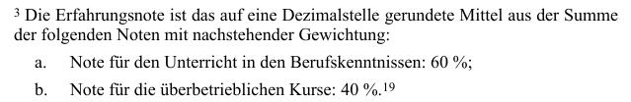
Teilrevision technische Grundbildungen AGVS (AA, AF und AM)
Schlussprüfung Automobil-Assistent:in ab 2028
Art. 18 BiVo Art. 19 BiVo

Slide 47
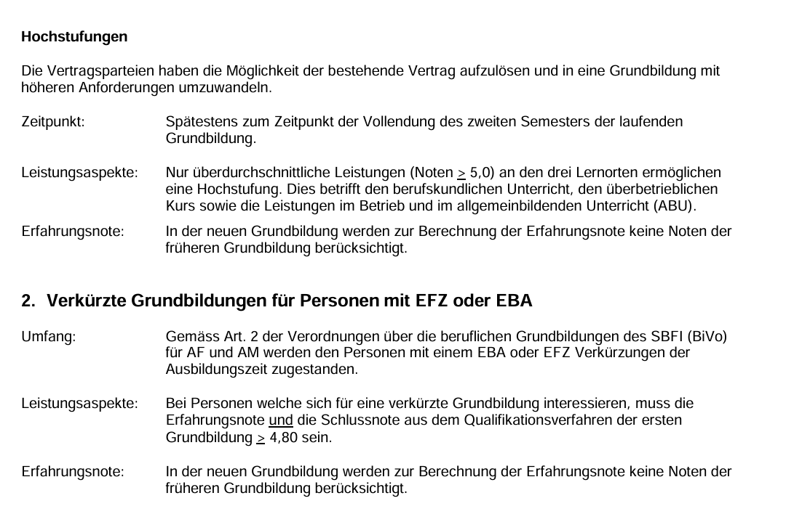
Teilrevision technische Grundbildungen AGVS (AA, AF und AM)
Empfehlung zur Verkürzung von Grundbildungen Anhang 1 Bildungsplan

Slide 48
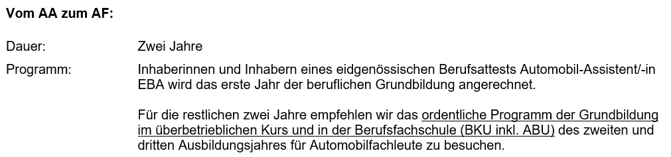
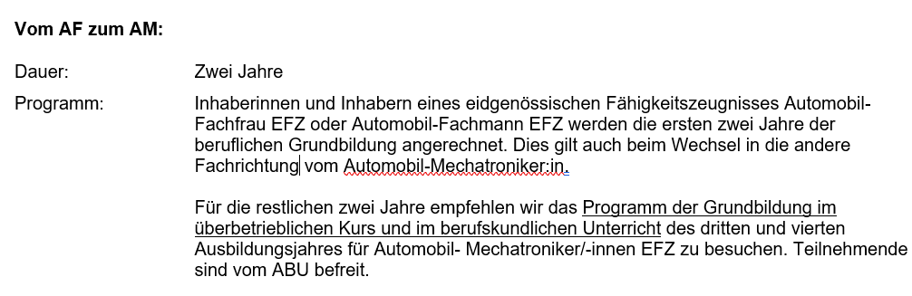
Teilrevision technische Grundbildungen AGVS (AA, AF und AM)
Empfehlung zur Verkürzung von Grundbildungen Anhang 1 Bildungsplan

Slide 49
Teilrevision technische Grundbildungen AGVS (AA, AF und AM)
Empfehlung zur Verkürzung von Grundbildungen (Anhang 1 Bildungsplan)
Ausbildungsdauer bei Abschlüssen (Note <4.80)
Vom AA zum AF: Inhaberinnen und Inhabern eines eidgenössischen Berufsattests Automobil-Assistent:in EBA absolvieren bei einer Erfahrungsnote und der Schlussnote aus dem Qualifikationsverfahren der ersten Grundbildung <4.80, die ganze Ausbildungszeit für die Grundbildung vom Automobil-Fachmann:frau.
Vom AF zum AM: Inhaberinnen und Inhabern eines eidgenössischen Fähigkeitszeugnisses Automobil-Fachfrau EFZ oder Automobil-Fachmann EFZ absolvieren bei einer Erfahrungsnote und der Schlussnote aus dem Qualifikationsverfahren der ersten Grundbildung <4.80, die letzten drei Jahre der Ausbildungszeit für die Grundbildung zum Automobil-Mechatroniker:in.
Fachrichtung: Nach dem Abschluss vom Automobil-Fachmann:frau muss für den Abschluss der anderen Fachrichtung bei einer verkürzten Grundbildung für den Automobil-Mechatroniker:in noch die letzten drei Jahre absolviert werden, wenn die Note < 4.80 ist.

Slide 50
Teilrevision technische Grundbildungen AGVS (AA, AF und AM)
Anpassung Mindesteinrichtungen für Ausbildungsbetriebe (Anhang 1 Bildungsplan)
Die Mindesteinrichtungen im Zusammenhang der Verbindungstechnik und Scheibenreparatur wurden gestrichen.
Liste der Mindesteinrichtungen für Ausbildungsbetriebe ab 1.1.2026 (AF, AM) im Zusammenhang mit den Elektrofahrzeugen wurde ergänzt.
Hochvoltfahrzeuge (DIN-Normen VDE 0105-100, DIN 0100-10)
Absperrmaterial zur Arbeitsplatzabsicherung
PSA-Ausrüstung (Isolierhandschuhen, Gesichtsschutz und Sicherheitsschuhe)
VDE-geprüfte Werkzeuge mit Isolierschutz bis 1000 V und Isoliermatte
Spannungsprüfer (DIN VDE 0682-401)
Handwerkzeuge, inklusive Drehmoment- oder Ringschlüssel nach IEC 60900, EN 60900

Slide 51
Teilrevision technische Grundbildungen AGVS (AA, AF und AM)
Neue Plattform Isyflow (Nachfolge Sephir) aber auch neue Sektionen (AG, BE, BL/BS, SO, SG/AR/AI/FL, TI, UR, VD, ZS)
Einführung Sommer 2026
Bildungsbericht
Ausbildungskontrolle
üK-Erfahrungsnoten
üK-Organizer (zusätzlich 5 Module für die üK-Organisation)

Slide 52

Teilrevision technische Grundbildungen AGVS (AA, AF und AM)
Lerndokumentation Art. 10 BiVo (Anhang 1 Bildungsplan)
Lerndokumentation Umsetzung im beook (Lessons)
Onlineplattform, wo die Lizenz und der Zugang in den
Kosten pro Lizenz bei den Lernenden integriert sein wird.
Auftrag kann vom Berufsbildner erteilt werden und
danach kann der Berufsbildner auch Feedback geben.
Lerndokumentation kann am QV und auch bei der
Vorbereitung zum QV verwendet werden.
4 - 5 Einträge pro Ausbildungsjahr mehrheitlich im
Zusammenhang mit den Situationen und Leitungs-
zielen, welche bei den Fachgesprächen
eingesetzt werden. Diese werden am QV eingesetzt,
wo jeder Lernende eine Situation auswählen kann.

Slide 53
Teilrevision technische Grundbildungen AGVS (AA, AF und AM)
Dokumente und Informationen:
https://www.autoberufe.ch/de/fuer-berufsbildende/teilrevision-technische-grundbildungen/
?

Slide 55


Slide 56


Auto Gewerbe Verband Sektion Solothurn

